Slide 6
Centros
Centro de Ingeniería Sanitaria (CIS)
Centro Telemático Universitario (CTU)
Centro Universitario Rosario de Investigaciones Hidroambientales (CURIHAM)

Slide 7
Institutos
Instituto Tecnológico de Diseño e Innovación (ITDI)
Instituto de Estudios de Transporte (IET)
Instituto de Estudios Nucleares y Radiaciones Ionizantes (IENRI)
Instituto de Física de Rosario (IFIR)
Instituto de Fisiografía y Geología “Dr. A. Castellanos” (IFG)
Instituto de Matemática Beppo Levi
Instituto de Mecánica Aplicada y Estructuras (IMAE)

Slide 8
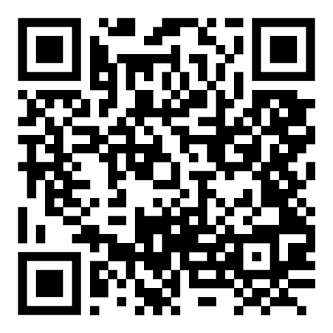
Laboratorios

Slide 9
Carrera de Pregrado
Tecnicatura Universitaria en
Inteligencia Artificial
Diplomatura de Pregrado en Movilidad Urbana Sostenible

Slide 10
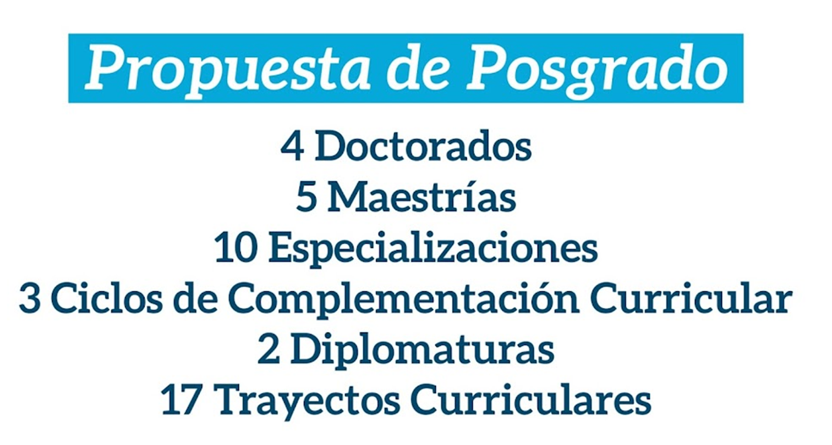
Diplomatura de Estudios Avanzados en Movilidad Urbana Sostenible

Slide 12
Tipografía: Bitter Colores: - Celeste (RGB rojo 0/verde 176/azul 240) - Azul (RGB rojo 55/verde 96/Azul 146)
Instituto de Estudios de Transporte
Formamos un equipo interdisciplinar en constante formación y actualización, siendo adaptativos e innovadores en la búsqueda permanente de la excelencia.
Nuestra experiencia ha permitido desarrollarnos con foco en el transporte vial, ferroviario, movilidad urbana e infraestructuras regionales; a través de una visión que no pierde de vista la necesidad mundial de sostenibilidad y conciencia medioambiental.

Slide 13
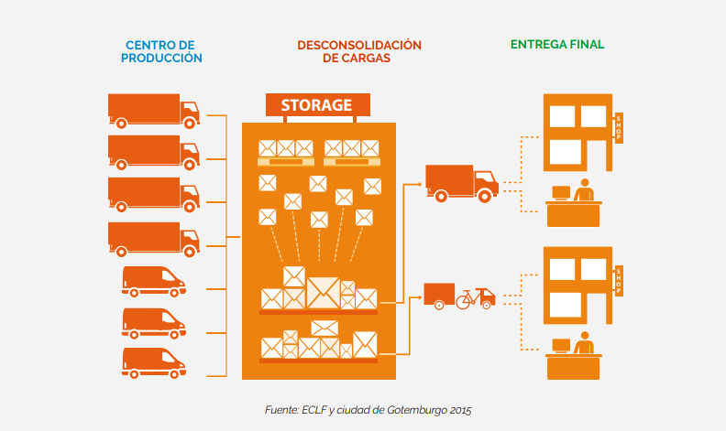
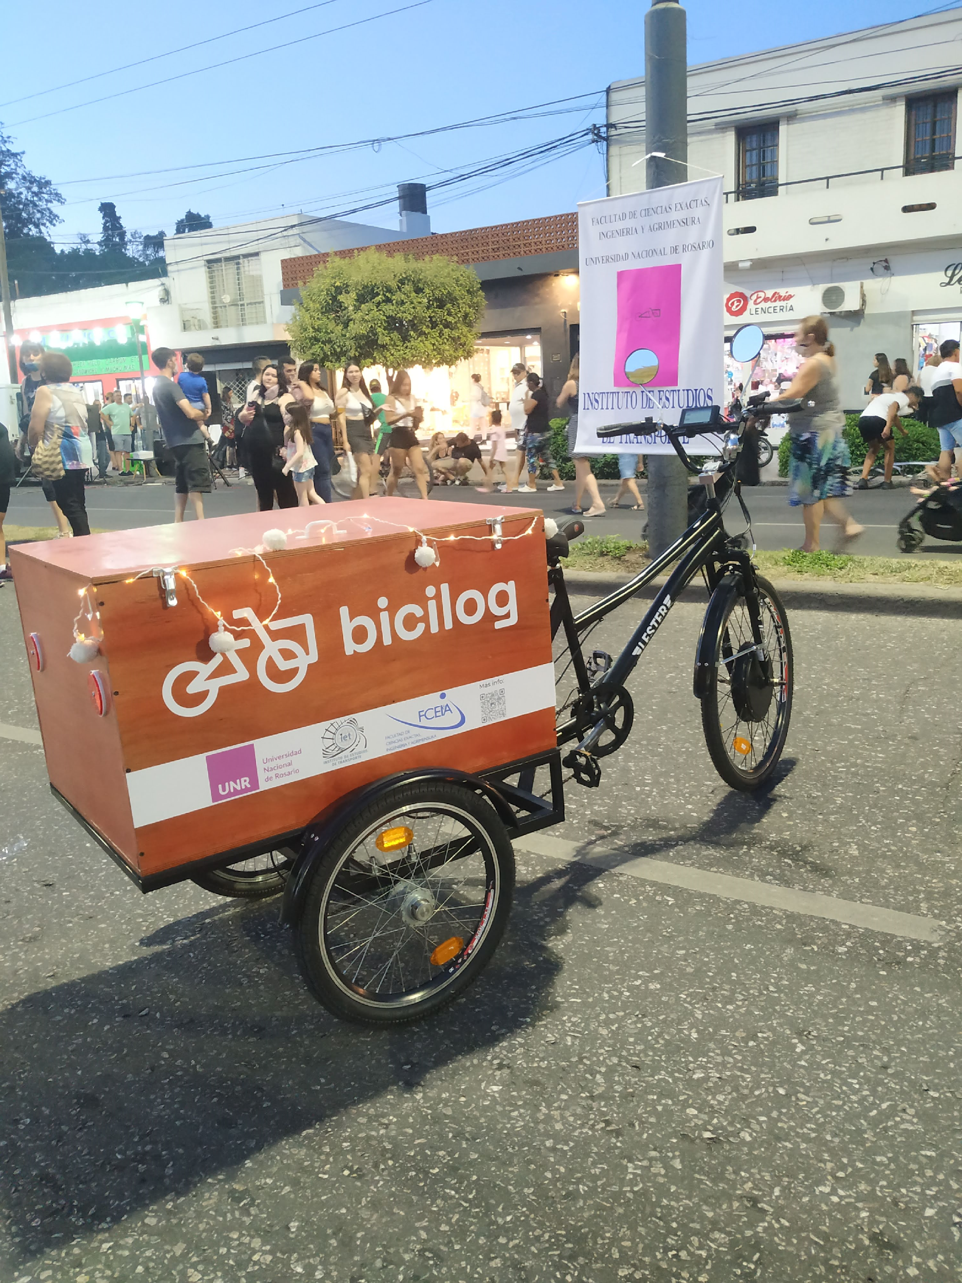
Instituto de Estudios de Transporte
Proyectos de Vinculación
BICILOGISTICA COLABORATIVA
Distribución urbana de mercancías con modos sostenibles
EFICIENCIA EN EL TRANSPORTE
Reactivación económica post COVID 19 con estrategias de sostenibilidad
Diseño y propuesta de medidas de eficiencia en el transporte de cargas

Slide 14
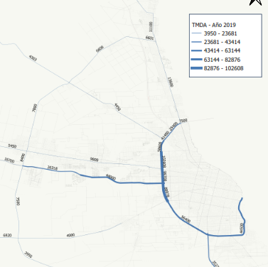
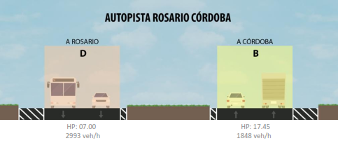
Instituto de Estudios de Transporte
Otros Proyectos
Observatorio logístico de cargas del AMR
Planes de movilidad urbana sostenible
Planes de movilidad sostenible al trabajo
Evaluación de movilidad generada por nuevos desarrollos
Observatorio de Seguridad Vial

Slide 15
Instituto de
Mecánica Aplicada y Estructuras
Creado en 1963 en el ámbito de la Facultad de Ciencias Exactas, Ingeniería y Agrimensura de la Universidad Nacional de Rosario.
Nuestro propósito es realizar investigación aplicada, producir asistencia técnica y transferencia de tecnología especializada y participar en las actividades académicas de pre y posgrado con especial énfasis en el área de la Ingeniería Civil.
LABORATORIO DE ESTRUCTURAS
LABORATORIO DE TECNOLOGÍA DE MATERIALESLABORATORIO DE METALURGIA
LABORATORIO DE ENSAYOS NORMALIZADOS
LABORATORIO VIAL
LABORATORIO DE SUELOS
LABORATORIO QUÍMICO
LABORATORIO DE EFICIENCIA ENERGÉTICA
UNIDAD DE GESTIÓN Y ASEGURAMIENTO DE LA CALIDAD

Slide 16
Instituto de Mecánica Aplicada y Estructuras
LABORATORIO DE EFICIENCIA ENERGÉTICA
Conformamos un grupo multidisciplinar que combinando experiencias previas en áreas afines nos focalizamos actualmente en:
GESTION DE LA ENERGIA EN SECTORES RESIDENCIAL, INDUSTRIAL Y SERVICIOS
Eficiencia energética en edificaciones
Calificación energética de edificaciones.
Simulación energética en edificaciones
Estrategias Pasivas de Diseño.
Gestión de la energía en la industria
Eficiencia energética en procesos productivos
Herramientas de gestión de la energía (indicadores, norma ISO 50001, etc)
Uso final de la energía
Política energética enfocada a usos finales.
Gestión de energía en edificaciones.
Energías Renovables
Análisis de factibilidad para incorporación de energías renovables.

Slide 17
Instituto de Mecánica Aplicada y Estructuras
LABORATORIO DE EFICIENCIA ENERGÉTICA
Algunos proyectos relevantes
Consultoría internacional: “Piloto de Etiquetado Energético de Viviendas en la Ciudad Autónoma de Buenos Aires”, pedida por la Agencia de Protección Ambiental de CABA (AprA) y la Secretaría de Energía de Argentina
Integrante de la Agencia de Desarrollo Región ROSARIO – ADERR, participando como Consultor en el Programa Tecnopyme, del Ministerio Producción, Ciencia y Tecnología del Gobierno de Santa Fe.
Proyectos actuales
Simulación energética de viviendas. Requerimientos de energía para climatización en un contexto de variabilidad y cambio climático. Análisis económico aplicando diferentes tecnologías constructivas para vivienda de interés social.
Programa de formación Isla de Calor Urbana: Impacto en la Políticas de Planificación y Diseño Urbano Proyecto MERCOCIUDADES. Convenio con la Municipalidad de Rosario.
Medición de conductividad térmica de materiales de la industria y la construcción. Acciones para el fortalecimiento de la investigación y la transferencia tecnológica en el marco de la transición energética. Plan de Excelencia en Investigación Científica (PEIC- Equipamiento) a través del proyecto PEICE2021-022
Taller de gestión de la energía en PyMEs. Norma ISO 50001

Slide 18
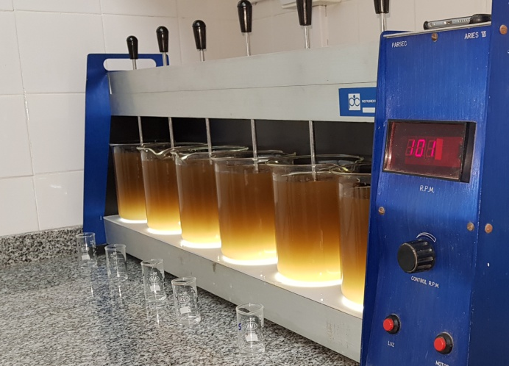
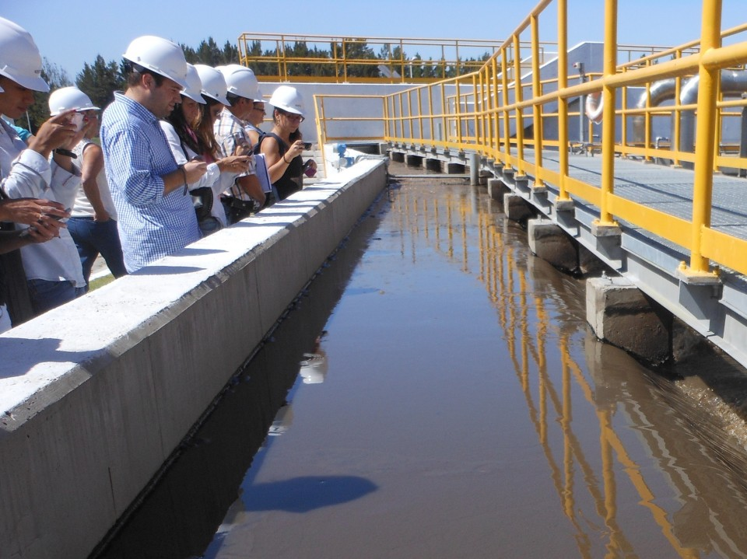
Tipografía: Bitter Colores: - Celeste (RGB rojo 0/verde 176/azul 240) - Azul (RGB rojo 55/verde 96/Azul 146)
Centro de Ingeniería Sanitaria
Nuestro Centro tiene como misión, desde hace 52 años, contribuir al saneamiento sostenible de las comunidades, y lo lleva adelante mediante: proyectos de I+D+i, docencia de grado y postgrado y convenios de extensión, asistencia técnica y vinculación.
Brindamos apoyo especializado a Cooperativas, Comunas, Municipalidades, empresas prestadoras de servicios de agua y saneamiento, industrias, pymes y a la comunidad en general.

Slide 19
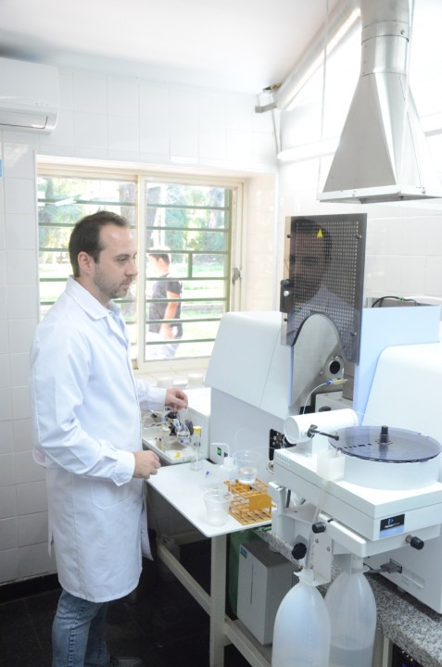
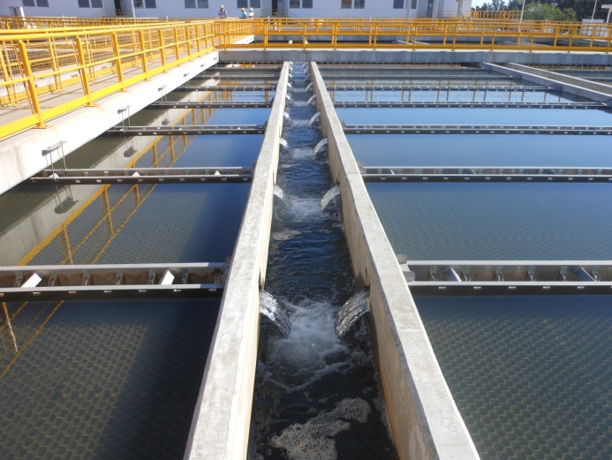
Tipografía: Bitter Colores: - Celeste (RGB rojo 0/verde 176/azul 240) - Azul (RGB rojo 55/verde 96/Azul 146)
Centro de Ingeniería Sanitaria
Servicios Área Laboratorio :
Laboratorio de química y microbiología de agua
*Análisis fisicoquímico y microbiológico de aguas para distintos usos (consumo humano, industrial)
Laboratorio de Tecnología de aguas
*Ensayos de tratabilidad de Aguas y Efluentes
*Proyectos de I+D e innovación en infraestructura.
(REGISTRO DE LABORATORIOS DE ANÁLISIS AMBIENTALES - GOBIERNO DE SANTA FE).
Servicios Área Ingeniería Sanitaria:
Estudios de factibilidad, proyectos especiales relacionados al agua potable y el saneamiento, tratamiento efluentes y residuos solidos urbanos.

Slide 20
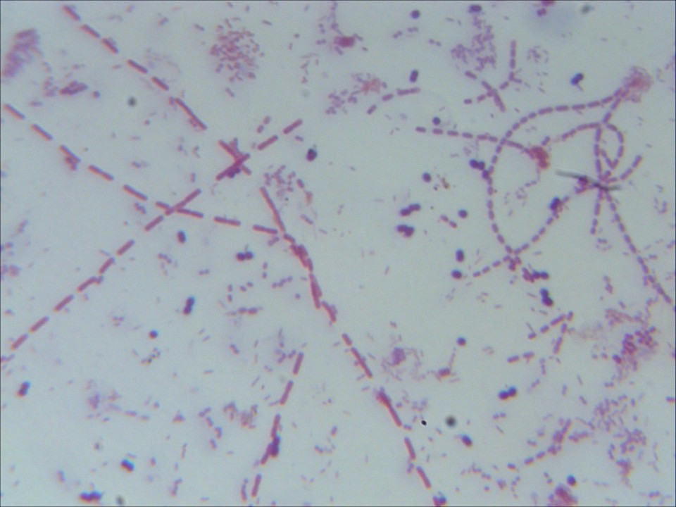
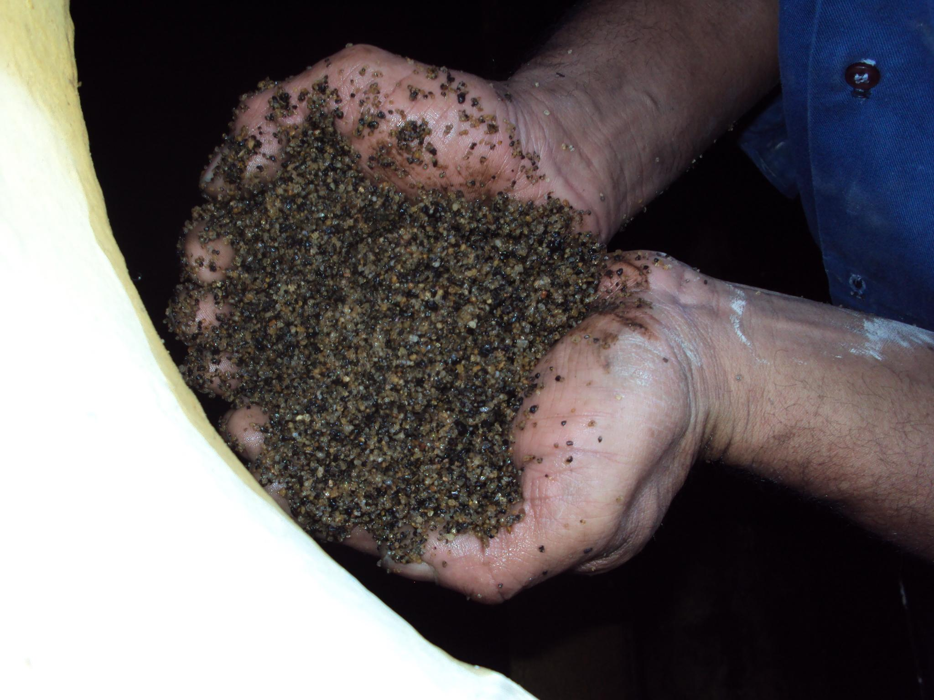
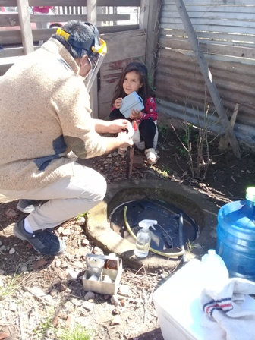
Tipografía: Bitter Colores: - Celeste (RGB rojo 0/verde 176/azul 240) - Azul (RGB rojo 55/verde 96/Azul 146)
Centro de Ingeniería Sanitaria
Desarrollos I+D+i (PATENTES)
+Proceso Biocis-UNR. Remoción biológica de hierro y manganeso en agua potable.
+Proceso ArCIS-UNR. Remoción de arsénico y fluoruros mediante coagulación adsorción.
Algunos Proyectos de Investigación actuales :
+Desarrollo Inóculo remoción biológica de Mn, (colaboración IBR+CIS). Ciencia y Tecnología contra en Hambre
+ Mejoramiento del acceso al agua segura y saneamiento en Barrios Vulnerables. PROGRAMA BARRIOS FCEIA. (3 financiamientos. Ciencia y Tecnología contra el Hambre (Nación), Asectei (Provincia), UNR innova.

Slide 21
MUCHAS GRACIAS

